Slide 1
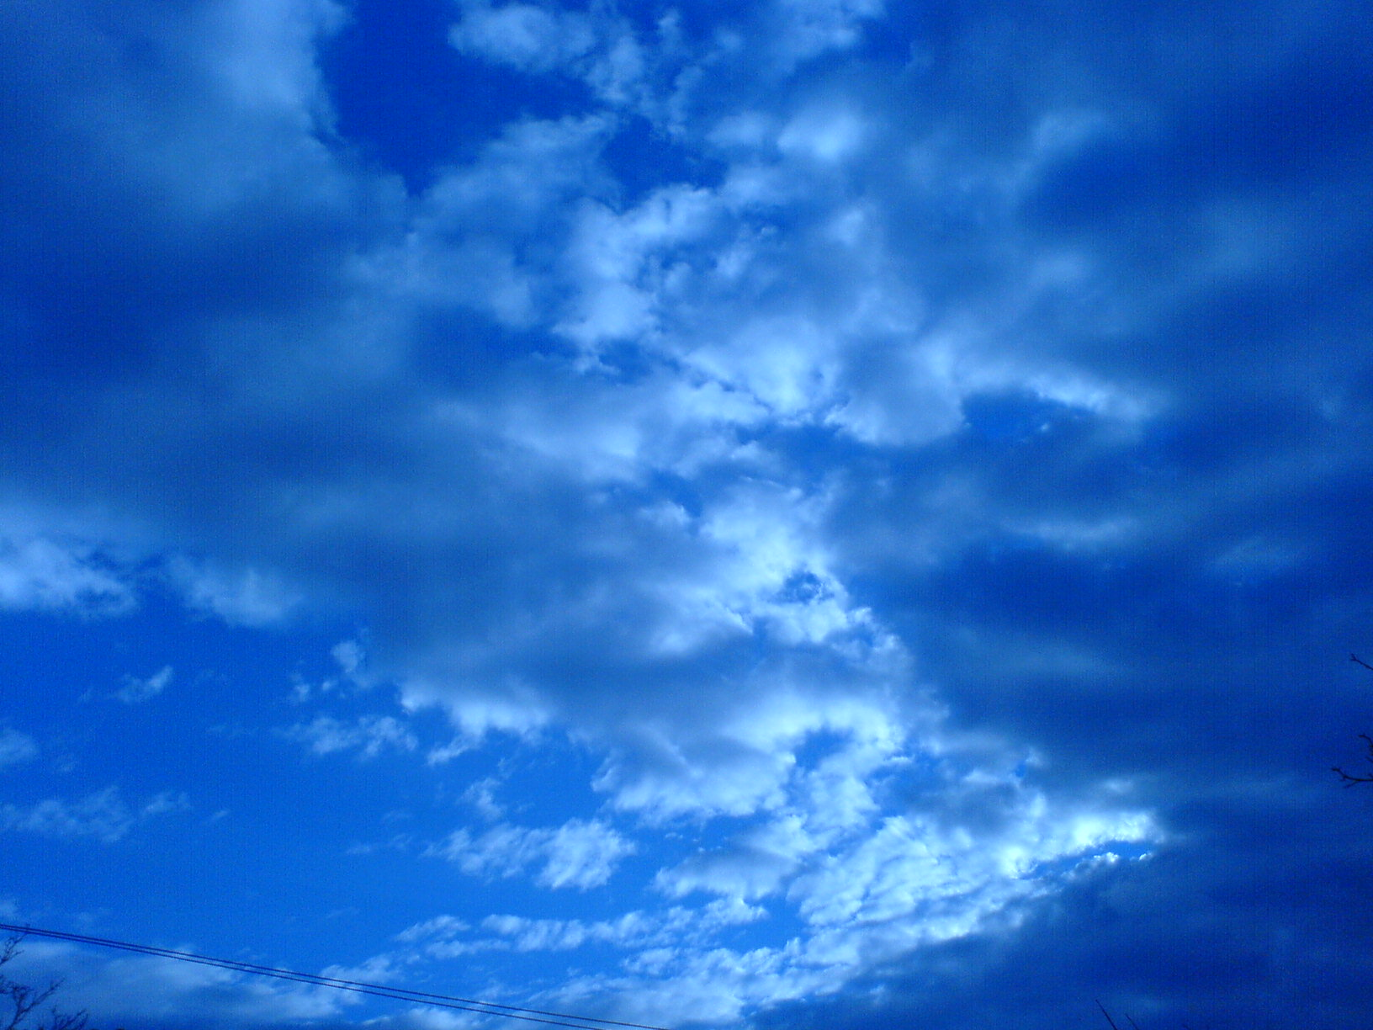
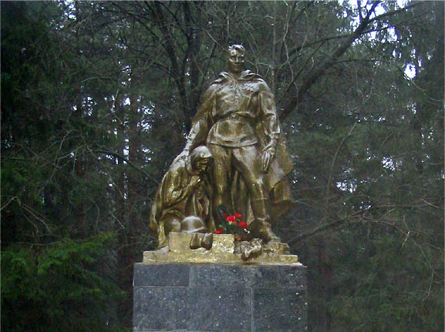
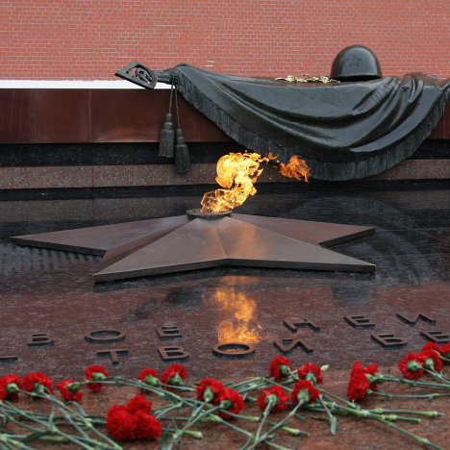
Я КАМНЕМ СТАЛ,
НО Я ЖИВУ!

Slide 2
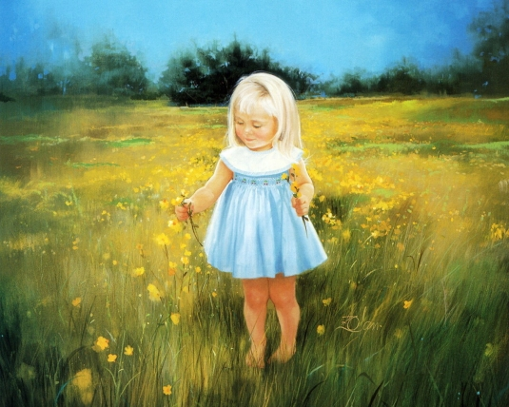
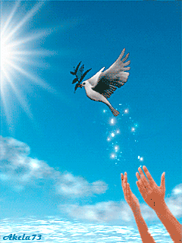

Slide 3
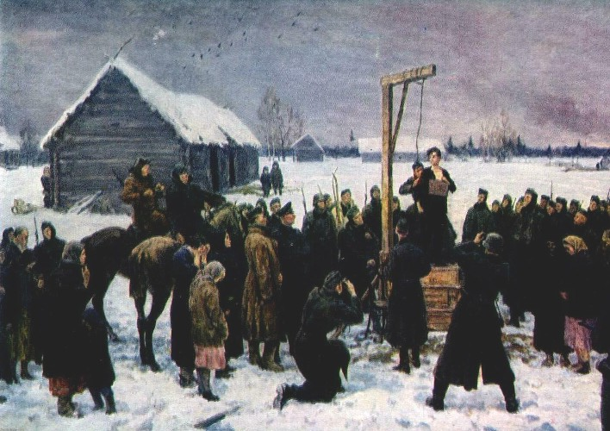
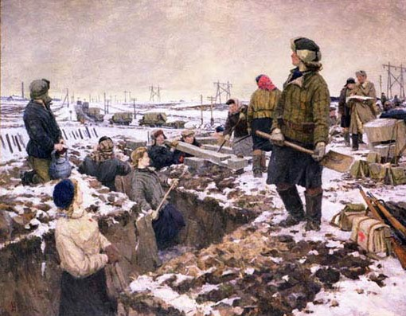
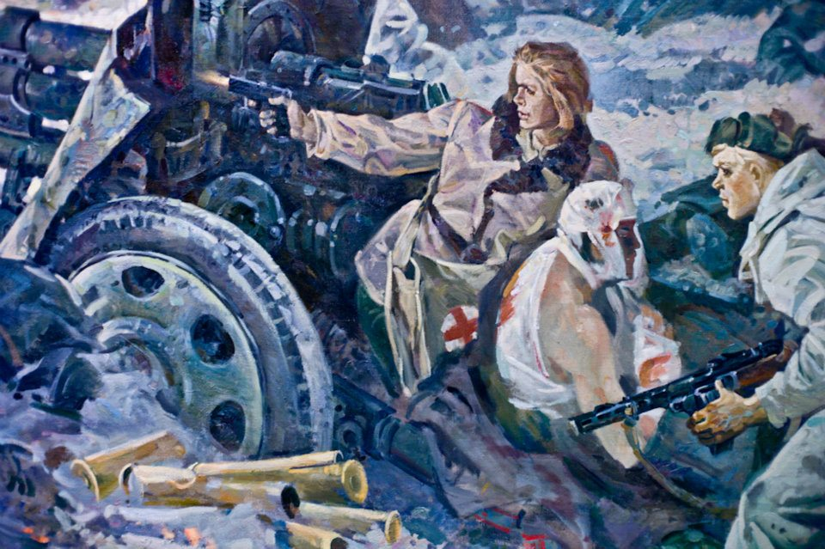
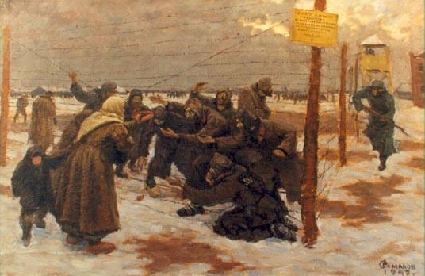
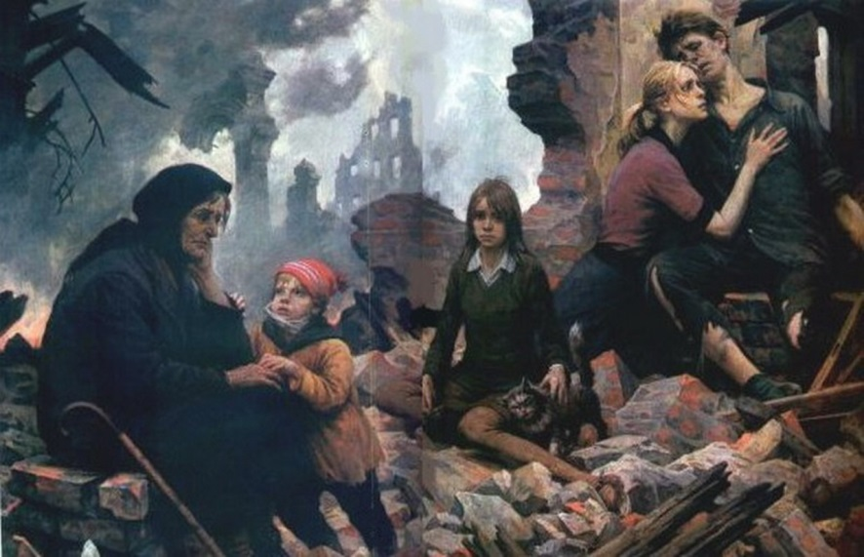

Slide 4
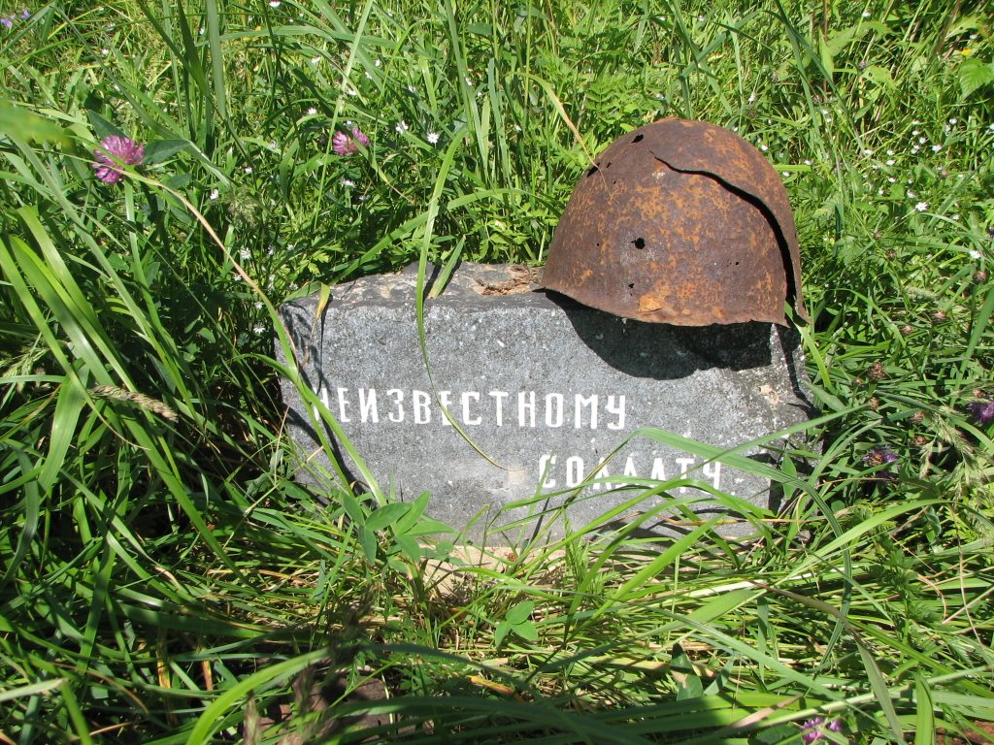
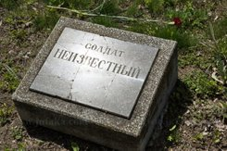
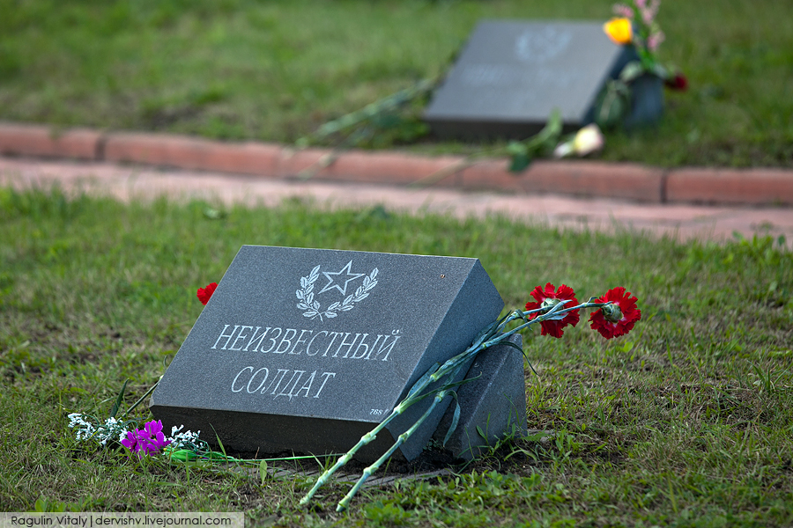
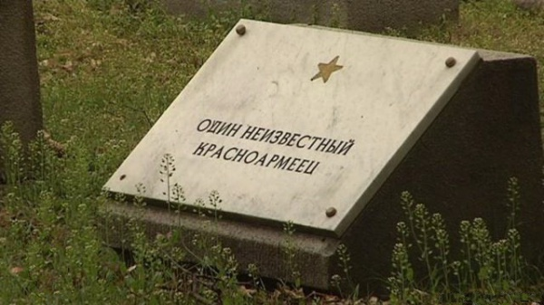

Slide 5
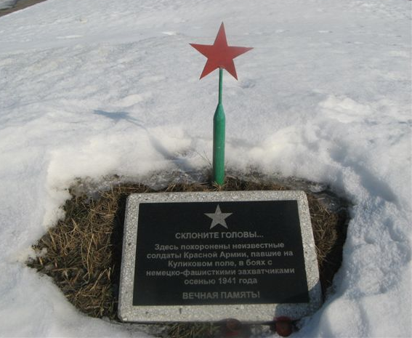

Slide 7
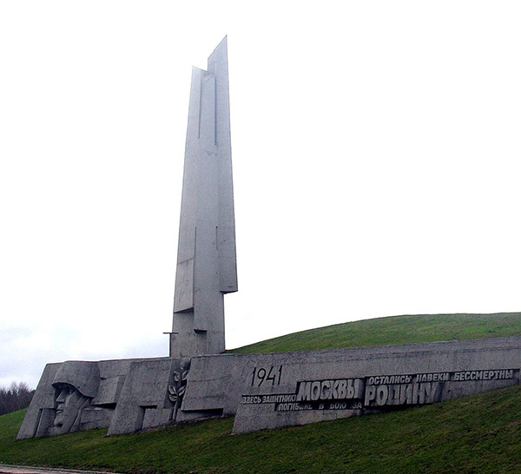
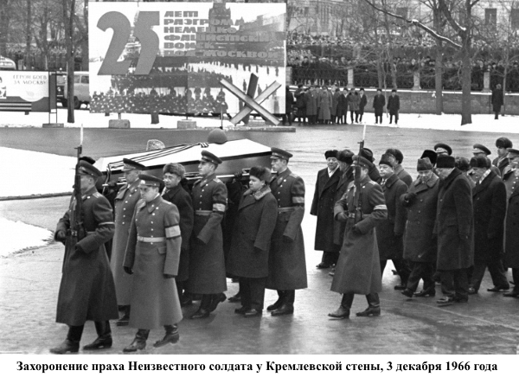
ЗЕЛЕНОГРАД
Мемориальный
комплекс
«Штыки»

Slide 8
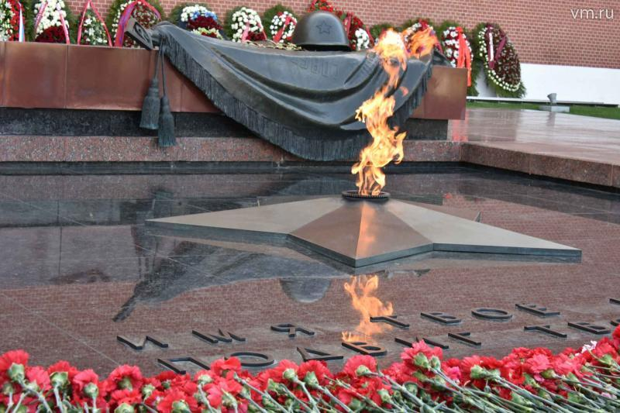
МОСКВА
Мемориальный архитектурный ансамбль «Могила Неизвестного Солдата»
в Александровском саду, у стен Кремля

Slide 9
Стена с надписью у «Могилы Неизвестного Солдата»

Slide 10
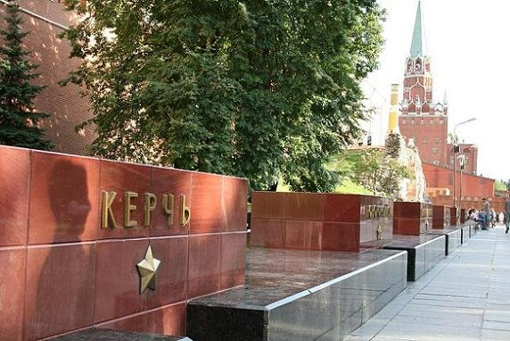
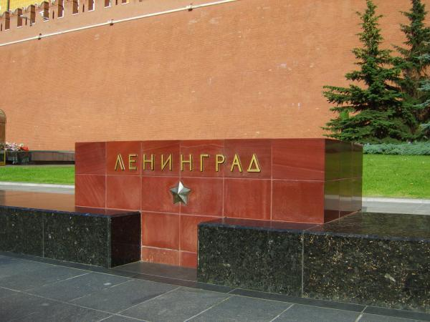
Аллея городов-героев у «Могилы Неизвестного Солдата»

Slide 11
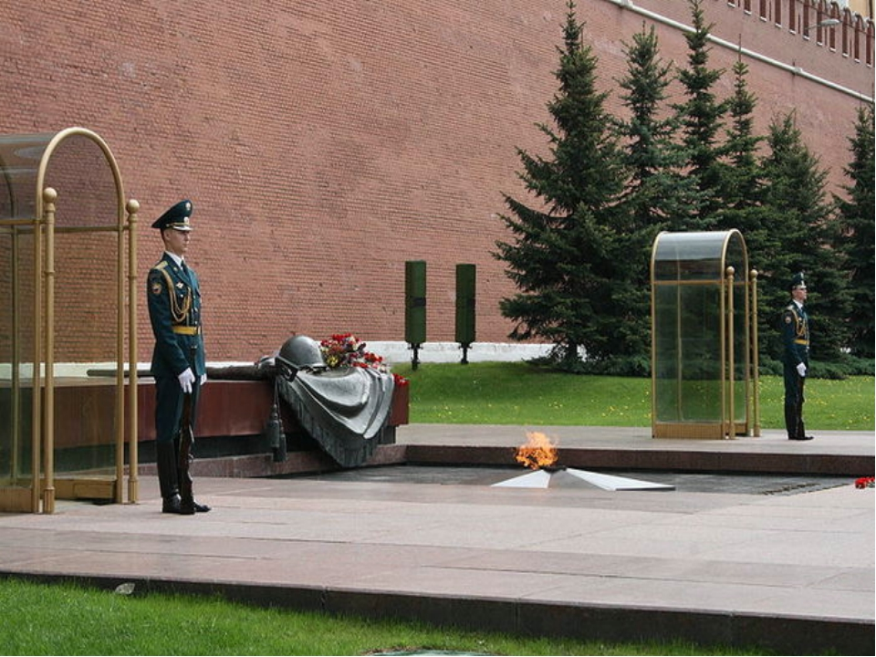
Почётный караул у Вечного огня на «Могиле Неизвестного Солдата»

Slide 12
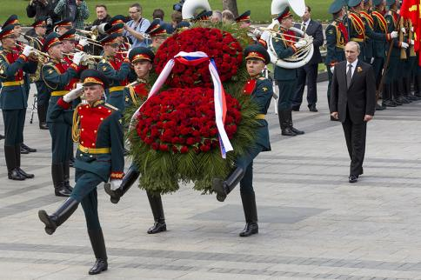
Возложение венков к «Могиле Неизвестного Солдата»

Slide 13
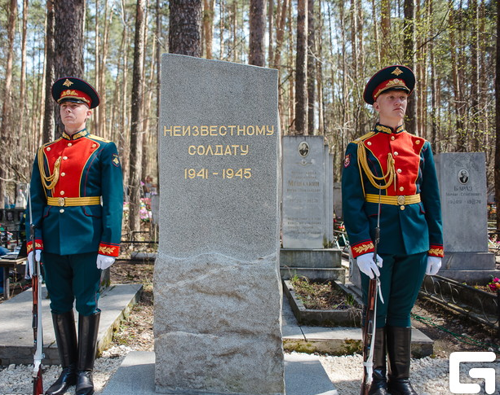
ЕКАТЕРИНБУРГ
Памятник Неизвестному Солдату

Slide 14
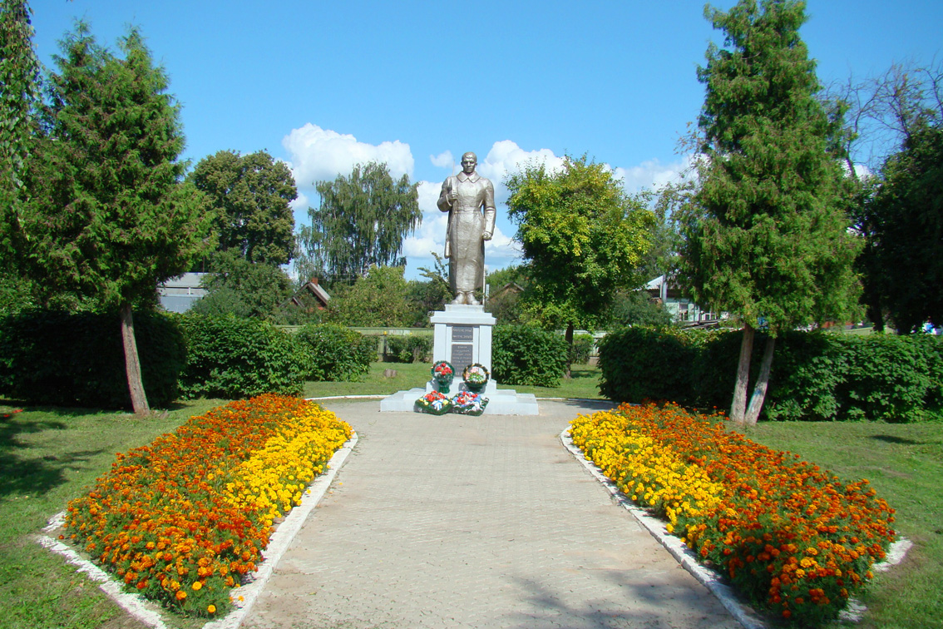
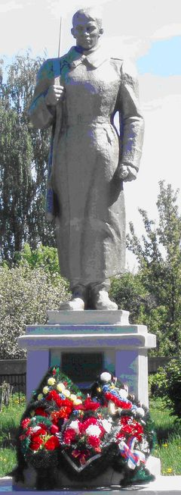
ГОРОДЕЦ
Мемориал-памятник Неизвестному Солдату в сквере

Slide 15
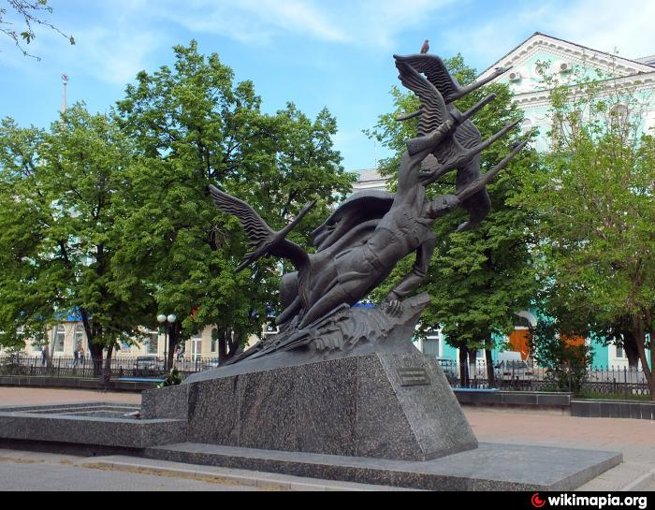
ЛУГАНСК
Мемориал-памятник Неизвестному Солдату «Журавли»
на площади Героев Великой Отечественной войны

Slide 16
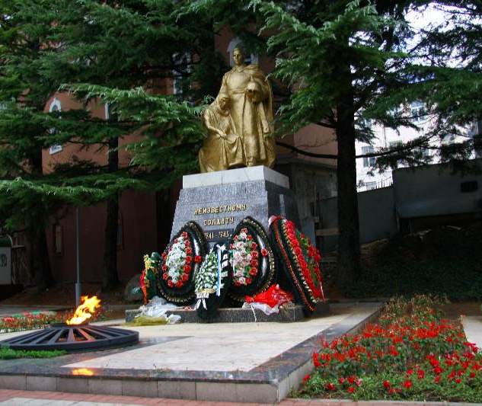
ТУАПСЕ
Мемориал-памятник Неизвестному Солдату на Горке Героев

Slide 17
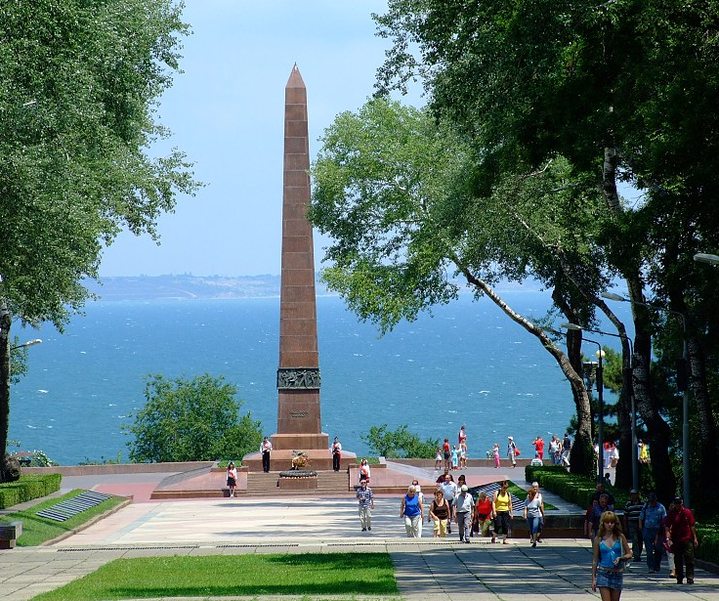
ОДЕССА
Мемориал-памятник Неизвестному Матросу на Аллее Славы

Slide 18
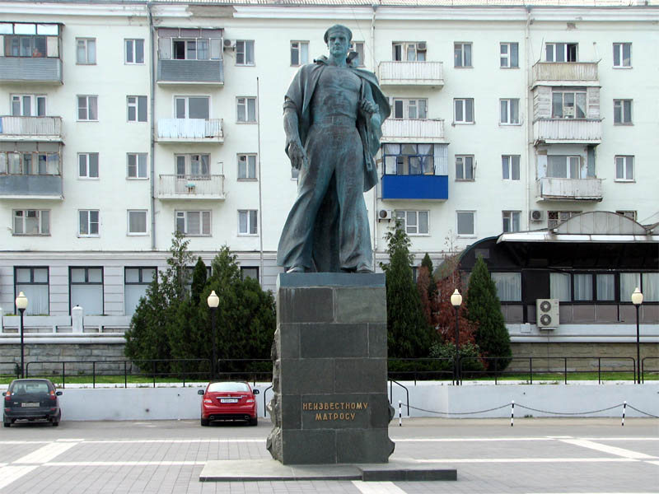
Новороссийск
Мемориал-памятник Неизвестному Матросу на набережной адмирала Серебрякова

Slide 19
КРЫМ
Памятник Неизвестному Матросу
на южном берегу Крыма в посёлке Гурзуф на территории лагеря «Артек»

Slide 20
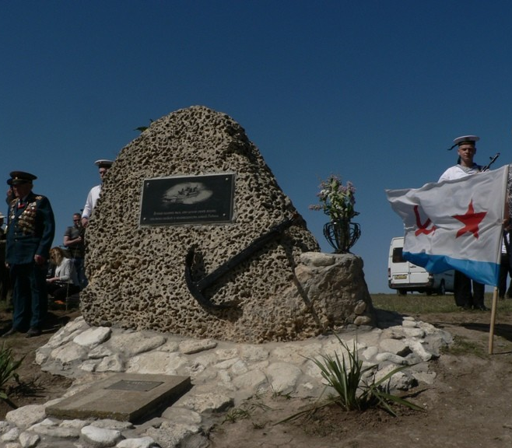
КРЫМ
Памятник «Неизвестный матрос Яша. Погиб в октябре 1941 г.»
на берегу Каркинитского залива Черноморского района Крыма

Slide 21
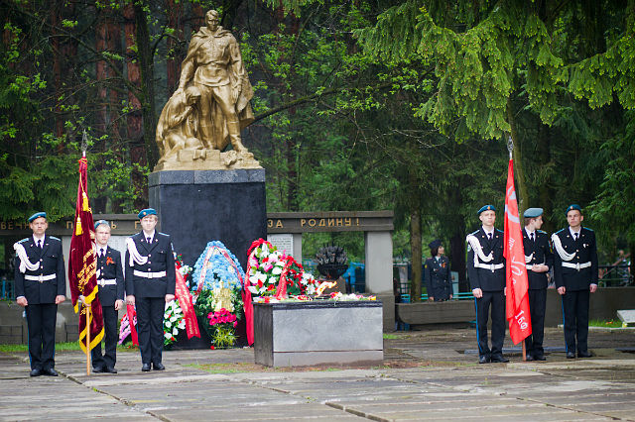
Дятьково
Мемориал воинам, партизанам и подпольщикам,
погибшим в боях за Родину в годы Великой Отечественной войны

Slide 22
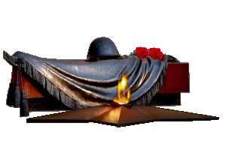

Slide 23
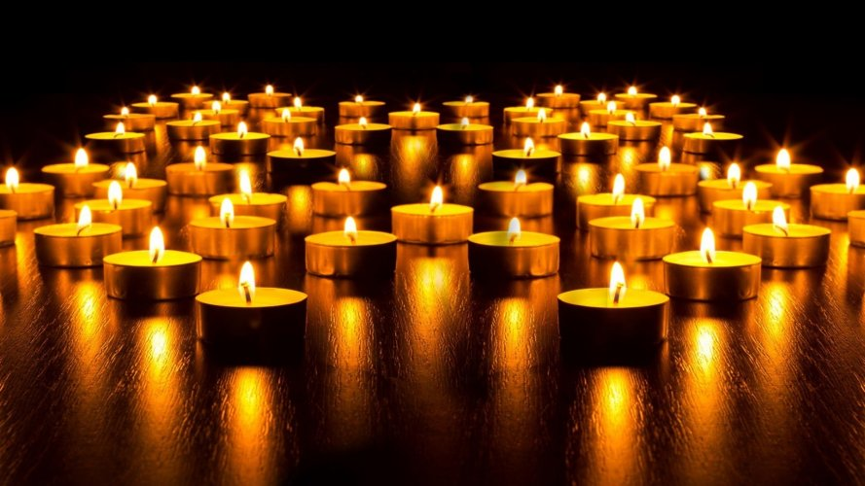
МИНУТА МОЛЧАНИЯ

